Slide 1


论文综合训练结题答辩
自动化AI口试系统的设计与实现
汇报人：关世开 日期：2026年06月 指导教师：向勇老师

Slide 2



目 录
CONTENTS
1
研究背景与问题
Research Background and Issues
2
系统设计
System Design
3
关键技术
Critical Technology
2026
4
实验验证
Experimental Verification
4
创新点与展望
Innovation Points and Prospects

Slide 3


01
研究背景与问题
Research Background and Issues

Slide 4

大语言模型对编程评估的冲击
纽约大学Stern商学院的Panos Ipeirotis教授在其教学实践中的观察：许多提交了”thoughtful, well-structured work”的学生，在课堂随机追问下却无法解释其提交作品中的基本设计选择，甚至完全无法作答。
1
Vibe coding：
GPT、Claude、Gemini等LLM可生成高质量代码与实验报告
MOSS等代码相似性检测工具仅能标记"人机协作"风险，无法判定理解深度
2
核心矛盾：
书面作业可被LLM高质量代劳，传统评估正在失效
亟需新型评估手段区分"亲手实现并理解"与"复制粘贴LLM输出"
输入图片名称输入图片名称

Slide 5
OS课程实验的特殊性
代码上下文高度复杂
实验答案强开放性
数十源文件、数百函数调用
需要理解宏观架构
同一题目多种实现路径
难以通过测例或查重评判
强调底层机制理解
传统口试难以规模化
函数之间调度关系复杂
代码耦合性高
1对1口试消耗大量教师精力
现有agent缺乏对操作系统方面的适配

Slide 6
核心矛盾与研究定位
核心矛盾1
核心矛盾2
核心矛盾3
核心矛盾4
LLM普及背景下OS实验代码的真实性评估困境
传统口试在OS实验场景中的可扩展性瓶颈
通用AI评估工具缺乏操作系统领域的专业适配性
单一LLM评分的主观性与不稳定性
01
研究定位：
填补"垂直领域 + 语音交互 + RAG知识增强 + 多模型可信评分"交叉空白
02
设计目标：
构建可落地、可扩展、可信赖的自动化AI口试系统

Slide 7

02
系统设计
System Design

Slide 8
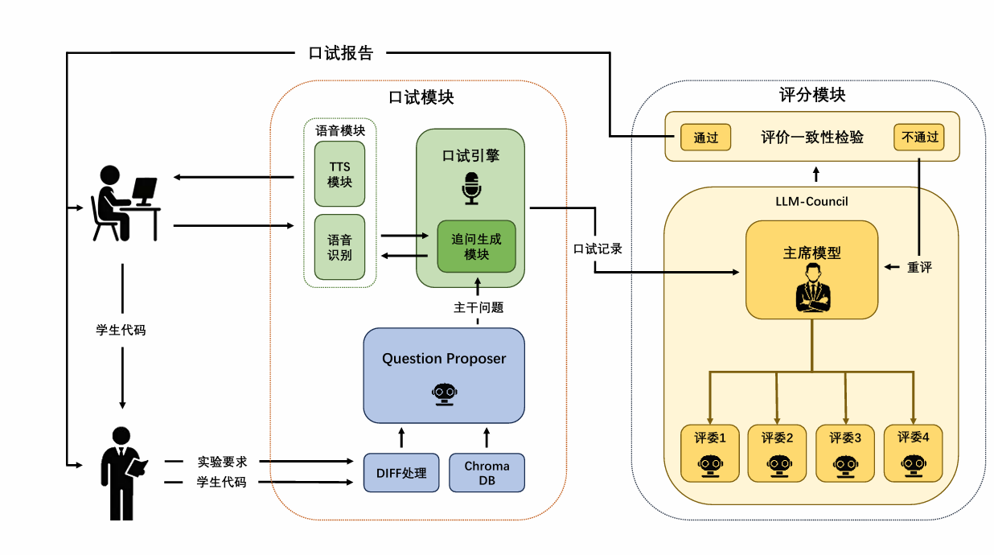
系统架构总览
添加小标题
添加正文内容添加正文内容，添加正文内容添加正文内容。

Slide 9



业务流程
step1
step2
step3
上传代码
代码分析
RAG出题
前端提交修改前后zip包
提取源码，生成diff
识别关键OS修改点
LLM分析diff规划检索
根据检索内容生成主干问题

Slide 10
业务流程
step4
step5
step6
创建会话
语音口试
评分反馈
创建口试状态机，建立WebSocket连接
TTS播报题目
考生语音回答
ASR转写
LLM动态追问
LLM-Council执行评分
主席模型生成整体评估

Slide 11

技术栈选择
LLM服务：Moonshot Kimi API，评分委员会配置4个模型变体
后端框架：Python + FastAPI，支持异步请求与WebSocket长连接
ASR引擎：腾讯云服务
向量数据库：ChromaDB，基于HNSW算法实现子线性复杂度语义检索
TTS引擎：edge-tts，处理技术术语特殊发音
嵌入模型：BAAI/bge-large-zh-v1.5
前端技术：React + TypeScript

Slide 12

03
关键技术
Critical Technology

Slide 13
RAG知识库构建
知识来源
HTML文档提取
ucore/rcore实验指导书
按照h1-h4标题划分庄街，保留段落和代码块完整
双知识库机制
文档切分策略
ucore/rcore实验分为独立collection
块长权衡：过短割裂概念链，过长稀释主题集中度并占用LLM窗口
重叠设计：保障跨段落概念语义连续性

Slide 14
出题流程：先规划，再检索，再生成
step1
step2
step3
检索规划
执行检索
问题生成
LLM分析代码diff，输出<tool_calls> JSON数组规划检索工具调用
检索查询包含OS类型、概念名和实现语境
返回课程资料片段
融合实验要求、检索结果、代码变更摘要生成口试问题

Slide 15
多LLM协作评分
设计思想：借鉴LLM-Council，模拟学术评审中独立审稿，同行讨论，主编决策的成熟流程
1
组成结构：
4个教师模型作为评分委员会
1个主席模型综合所有信息，进行结构化反馈
2
评分流程：
三阶段评价而非简单投票
保留多样性判断，过滤个体偏见，避免多模型“中庸化”
输入图片名称输入图片名称

Slide 16
三阶段评分
1
独立评分与报告生成：
并行请求所有教师模型，保留独立判断多样性
规则化保留结果
2
交叉评审与一致性检验：
评分结果匿名，每个评委评价其他评委的答案
每个评委根据其他评委意见，修订自身评分，实现“去偏差”
3
综合裁决和结果生成：
主席模型综合所有评分与交叉评价
生成最终成绩、等级与评语
输入图片名称输入图片名称

Slide 17
评分维度与置信度机制
10分制4维度评价
离群值检测
知识准确性（4分）：OS原理和代码语义判断是否正确
内容完整性（3分）：是否覆盖关键点、正常路径、异常路径和边界条件
逻辑与结构（2分）：概念、代码行为、设计意图是否形成连贯逻辑
表达与规范（1分）：术语使用准确性、回答可理解性
IQR方法
超出[Q1-1.5×IQR, Q3+1.5×IQR]范围的评分触发自动重评

Slide 18

04
实验验证
Experimental Verification

Slide 19
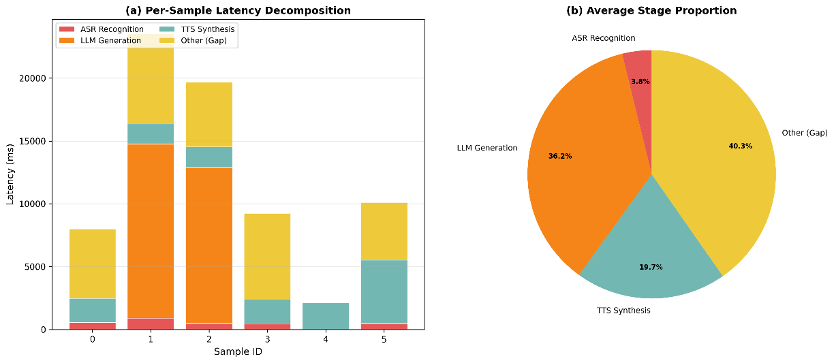
端到端延迟响应测试
延迟分解为5个阶段：
（1）前端音频编码与WebSocket上行传输；（2）后端ASR语音识别处理；
（3）LLM追问生成；
（4）TTS语音合成；
（5）音频下行传输与前端缓冲播放
处理间隙（Other）以40.3%的占比成为最大延迟来源
总体端到端延迟平均在 12 秒左右，在可接受的范围内

Slide 20
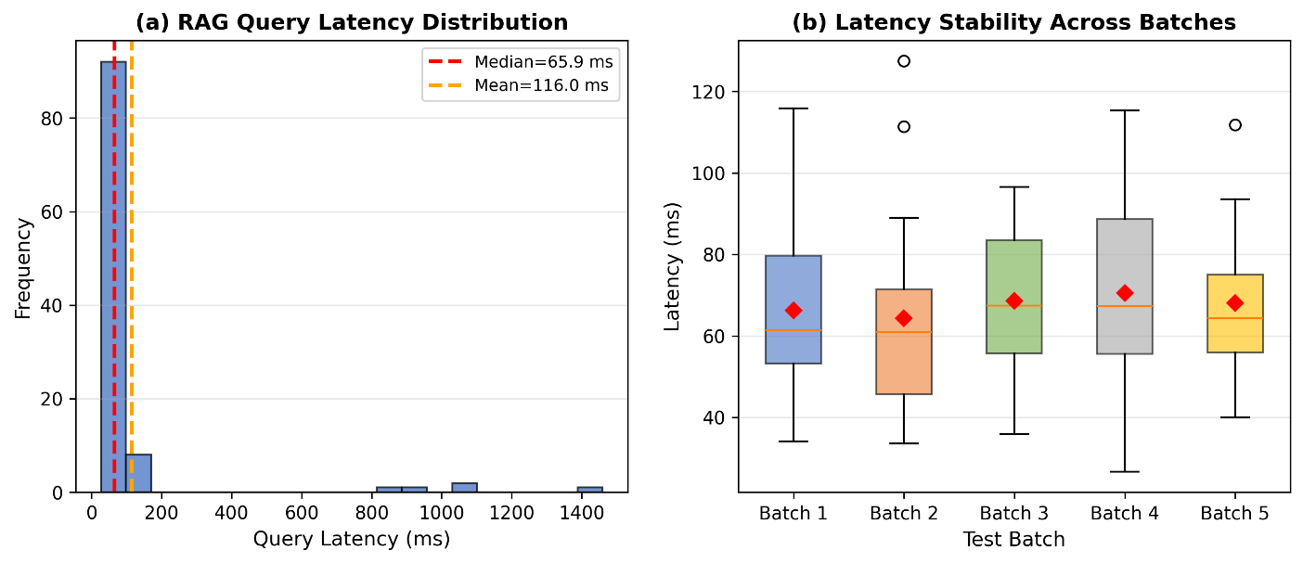
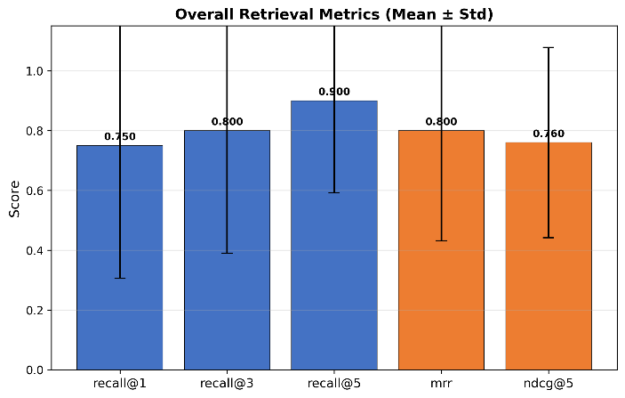
RAG功能测试
延迟测试
覆盖测试
测试覆盖了20个OS关键概念。
TOP-5检索平均延迟66ms，满足系统需求。
为每个OS概念构建关键词集
命中关键词集视为命中
recall@5达到0.9，MRR达到0.8
覆盖率良好，排名相关性良好

Slide 21
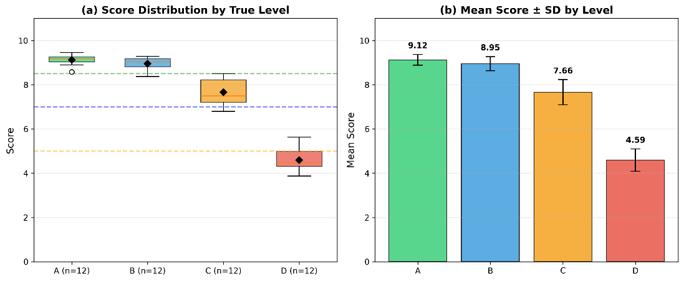

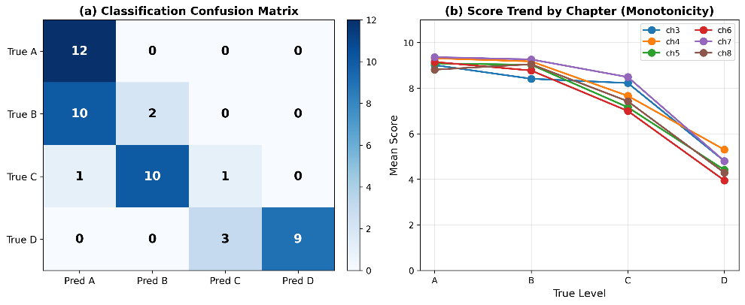
评价模块测试
添加正文内容添加正文内容，添加正文内容添加正文内容，添加正文内容添加正文内容。
添加正文内容添加正文内容，添加正文内容添加正文内容，添加正文内容添加正文内容。
添加正文内容添加正文内容，添加正文内容添加正文内容，添加正文内容添加正文内容。
添加正文内容添加正文内容，添加正文内容添加正文内容，添加正文内容添加正文内容。

Slide 22
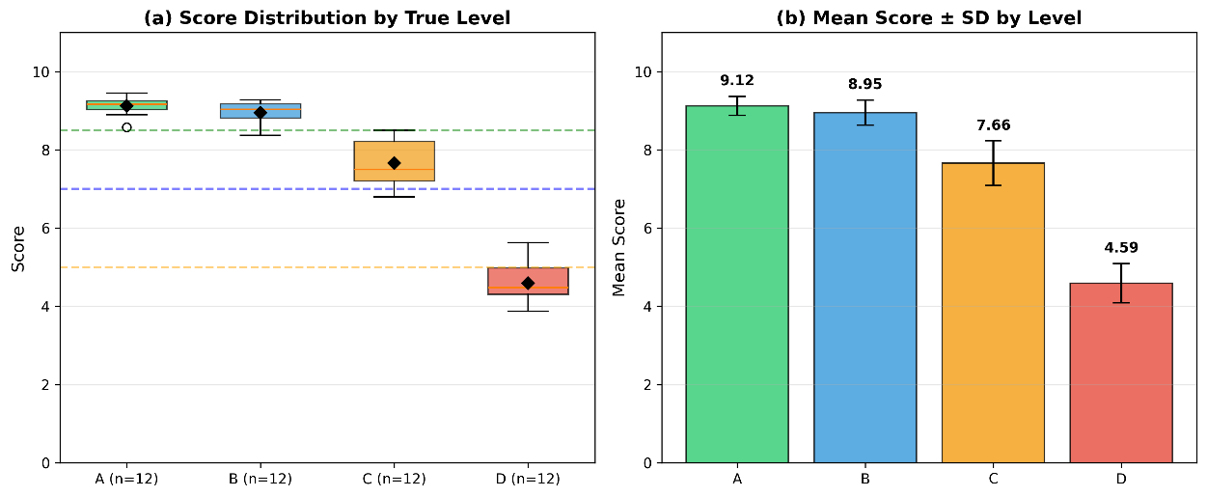

评价模块测试
采用AI回答问题进行模拟测试，6个实验章节共进行48组模拟考试
平均得分基本可以按照4等级对学生进行评价
优秀和良好等级存在重叠，系统对基础薄弱的考生方面具有更强的辨别能力
相邻准确率则达到97.92%，仅 1 个样本超出相邻容错范围
Spearman 秩相关系数达到𝜌=0.895（𝑝<0.001）
属于强正相关关系

Slide 23
05
创新点与展望
Innovation Points and Prospects

Slide 24
主要工作成果
01. 领域适配的RAG出题机制：
02. 自动化的口试评价机制：
先规划后检索的三阶段流程，LLM动态生成语义查询，代替静态关键词匹配
代码片段与问题结构化绑定，适配口试场景
口试阶段动态根据学生回答追问
评价阶段从4个维度进行10分制评分
03. 多LLM协作评分机制：
04. 可用的OS课程实验口试系统：
独立评分，交叉评审，主席裁定三阶段
引入IQR离群值检测与自动重评
实现从代码到智能口试，再到多模型评价的完整交互流程
在规模化自动测试上表现良好

Slide 25
不足与未来工作
当前局限性
未来工作
RAG知识库覆盖范围有限
优秀分段学生区分度不足
未经过真实课堂下的实验验证
扩展RAG知识库覆盖范围
进行真实课堂实验，优化口试流程
进一步降低系统端到端延迟相应，提升口试流畅度

Slide 26
致谢
衷心感谢指导教师向勇老师对本人的精心指导。他严谨认真的治学态度，学习生活中对我言传身教的培养，都将使我终生受益。
感谢在我本科四年中给予我帮助的全体计算机系教师们，他们的悉心栽培、全力帮助，让我终生难忘。
感谢同学和朋友们在学习和生活中给予的帮助和支持，他们让我的本科生活快乐、充实。
感谢我的父母对我无私的爱和支持，是他们的理解和鼓励让我能够专注于学业。

Slide 27
感谢各位老师，敬请批评指正！
汇报人：关世开 日期：2026年06月

